Slide 1
المراجعة: (شيخة السويدي + ابراهيم الزعبي) | الإعداد : (عائشة سيف الذباحي ) | رقم الهدف : 2853 | كتابة مقطع المد منقط او محاكياً نموذج | الهدف
الفئة العمرية: 13-14 | مستوى الشدة: (شديد) |  | فئة الإعاقة : (توحد،) | بيانات الهدف
درس: المدود يطلب حمد من مريم أن تساعده في دروسه، فتأتي مريم وتسأله: ما المشكلة يا حمد. حمد: لا استطيع الكتابة بشكل جيد فخطي ليس جميل. مريم: ما رأيك أن أضع لك النقط وتقوم بالتحديد عليها. حمد: هذا رائع! هكذا سأجيد الكتابة بشكل جيد. ولكن...(يبدو الحزن على وجه حمد) طلبت المعلمة منا اليوم أن نكتب المدود الثلاثة ولكني أجد صعوبة بكتابتها، فماذا أفعل؟ مريم: هذا سهل. سأكتب لك بالنقط وأنت تقوم بالتحديد عليها كما فعلنا لتحسين خطك. ما رأيك بهذا؟ حمد: هذا رائع! وسأنتهي من واجبي بسرعة أيضا. شكراً لك يا مريم. فيديو وضيحي (المدود): https://www.youtube.com/watch?v=_VyUj4S5YyI الأهداف الرعية: ان يتمكن الطالب من مسك القلم أن يتمكن الطالب من التحديد على النقط بشكل صحيح أن يتعرف الطالب على المدود (أ، و، ي). أن يتمكن الطالب من التحديد على المدود بالقلم أو الصلصال. |  |  |  | كتاب الطالب

Slide 2
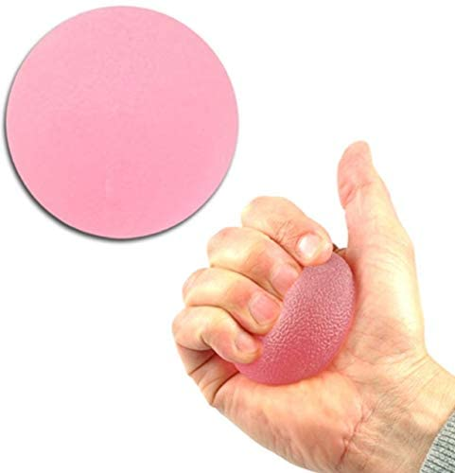
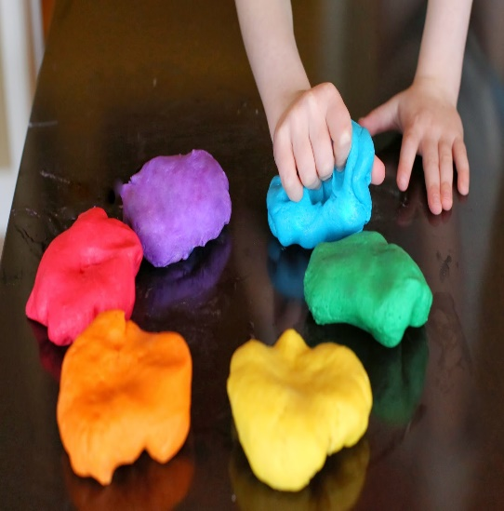
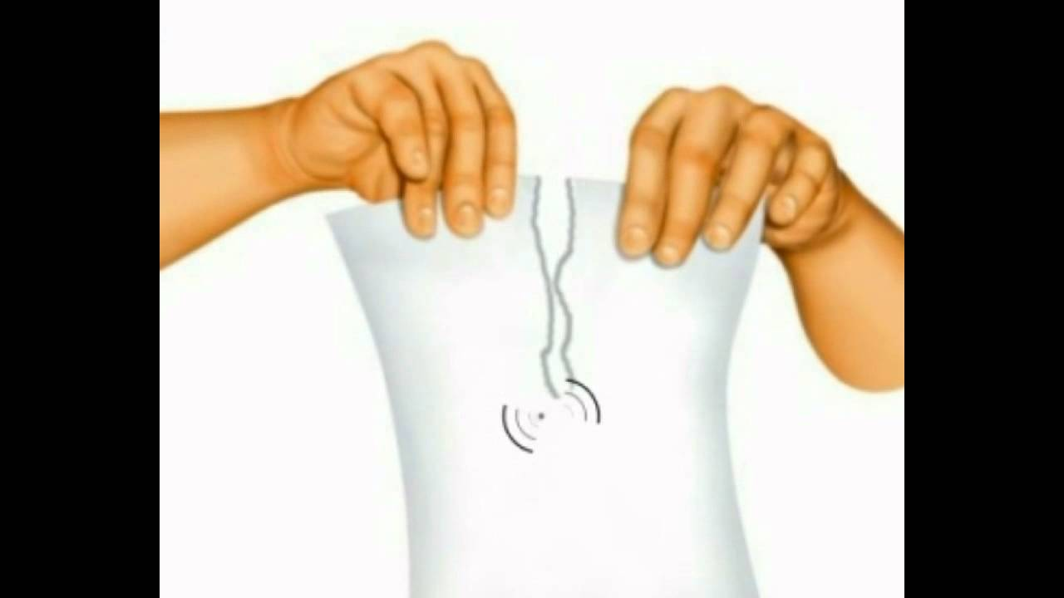
كتابة مقطع المد منقط او محاكياً نموذج | الهدف
انشطه مهارية | المكونات
الانشطه الصفية أن يتمكن الطالب من مسك القلم يقوم المعلم بتدريب الطالب على تقوية المهارات الدقيقة للطالب كجعل الطالب يقوم يقطع الورق، استخدام الصلصال والعجن به، استخدام الكرة المطلاطية وجعل الطالب يقوم بالضغط عليه.
كرة مطاطية
عجن الصلصال
قطع الورق

Slide 3
كتابة مقطع المد منقط او محاكياً نموذج | الهدف
انشطه مهارية | المكونات
الانشطه الصفية 2) أن يتمكن الطالب من التحديد على النقط بشكل صحيح يقوم المعلم بإعطاء الطالب أوراق عمل بخطوط منقطة وجعل الطالب يقوم بالتدرب والكتابة علية.

Slide 4
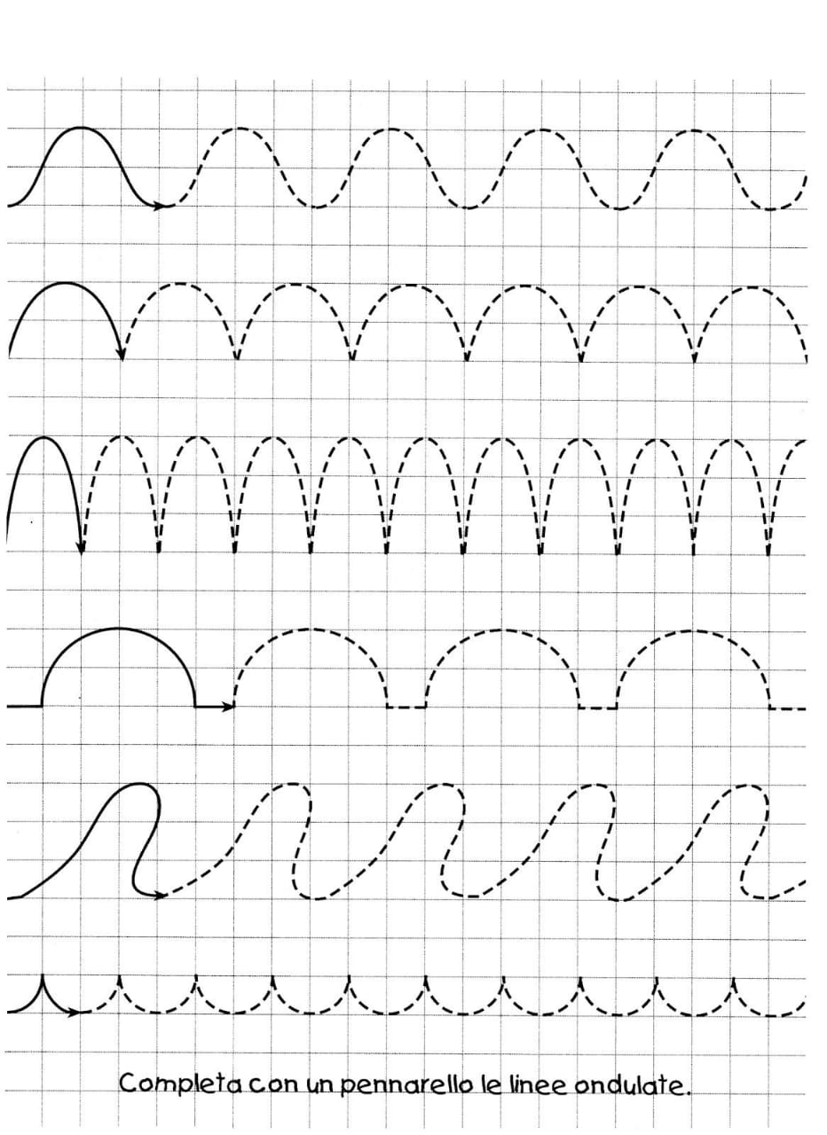

Slide 6
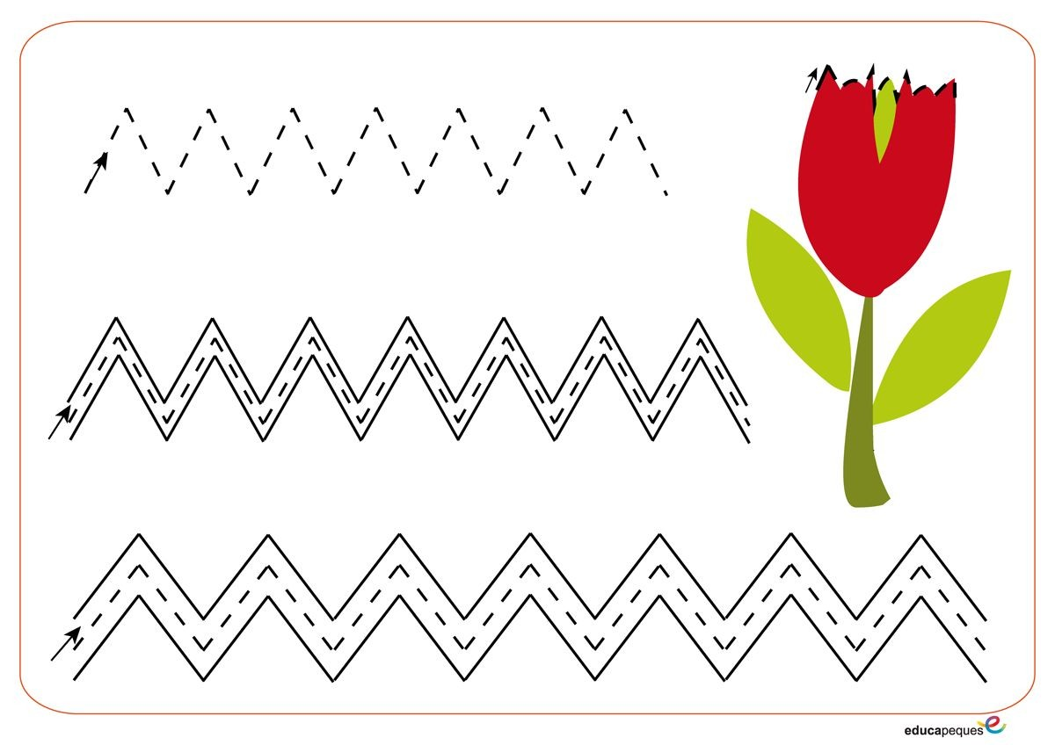

Slide 7
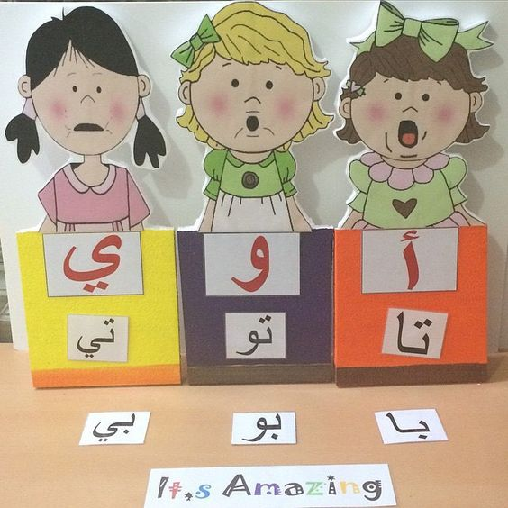
كتابة مقطع المد منقط او محاكياً نموذج | الهدف
انشطه مهارية | المكونات
الانشطه الصفية أن يتعرف الطالب على المدود (أ، و، ي). طباعة بطاقات مدود وتعليقها أمام الطالب أثناء الشرح. بناء مجسم المدود وجعل الطالب يقوم بتثبيت نوع المد في مكانه فيديو توضيحي (المدود الثلاثة): https://www.youtube.com/watch?v=6ZVu40rx6uc

Slide 8
كتابة مقطع المد منقط او محاكياً نموذج | الهدف
انشطه مهارية | المكونات
الانشطه الصفية 4) أن يتعرف الطالب على المدود (أ، و، ي). يقوم المعلم بطباعة المدود كل على حده في بطاقات بشكل منقط وجعل الطالب يقوم بالكتابة على النقط. بقوم المعلم بطاعة المدود الثلاث على بطاقات منفصلة وجعل الطالب يقوم بمحاكاتها باستخدام الصلصال او الخيوط. فيديو توضيحي (المدود الثلاثة): https://www.youtube.com/watch?v=6ZVu40rx6uc
ني
نو
نـا

Slide 9
الحصة الدراسية:: الهدف الرئيسي كتابة مقطع المد منقط او محاكياً نموذج الأهداف الفرعية: أن يتمكن الطالب من مسك القلم أن يتمكن الطالب من التحديد على النقط بشكل صحيح أن يتعرف فالطالب على المدود (أ، و، ي). أن يتمكن الطالب من الكتابة على المقطع المدود بالقلم أو الصلصال. 1- قراءة القصة وتشغيل الفيديو الخاص بالدرس. 2- تنفيذ التمارين والأنشطة الصفية على كتاب الطالب وأوراق العمل. 3- يبتكر المدرس أنشطة وتمارين إضافية. النشاط الرياضي: : أن يقوم المعلم بكتابة الحروف المنقطة على السبورة، ويقوم الطالب بالذهاب والكتابة عليها. النشاط الفني: يقوم الطالب بمحاكاة المدود على الورق باستخدام الصلصال، او استخدام قصاصات ورق ملون صغيرة ولصقة على المد. النشاط الموسيقى: فيديو (تعلم مع زكريا) https://www.youtube.com/watch?v=6ZVu40rx6uc | دليل للمعلم
متابعة التمارين الإلكترونية مع الطالب | الواجب المنزلي
مجموعة تدريبات على الايباد تتضمن: https://apps.apple.com/ae/app/%D8%AA%D8%B9%D9%84%D9%85-%D8%A7%D9%84%D8%AD%D8%B1%D9%88%D9%81-%D9%88%D8%A7%D9%84%D8%A3%D8%B1%D9%82%D8%A7%D9%85/id1419375881 | تمارين الكترونية
متوسط: أن يتمكن الطالب من الكتابة على النقط بمساعدة جزئية جيد: أن يتمكن الطالب من الكتابة على النقط بدون مساعدة مرتفع: أن يتمكن الطالب من الكتابة بشكل متقن. | التقييم

